Slide 1
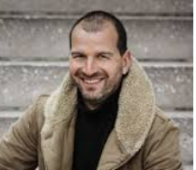
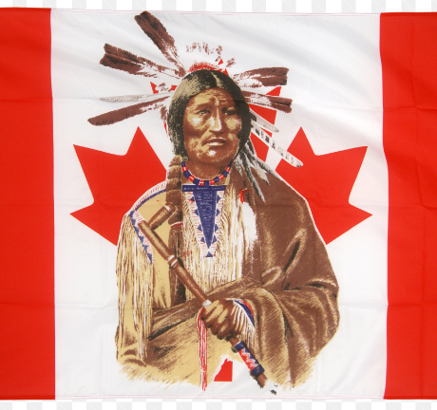
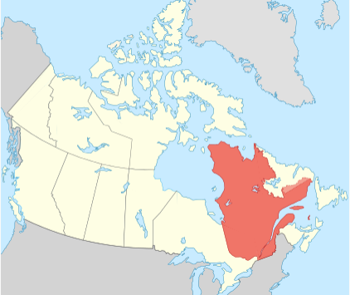
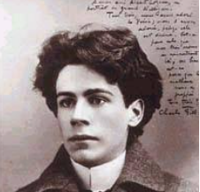
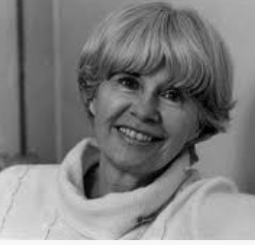
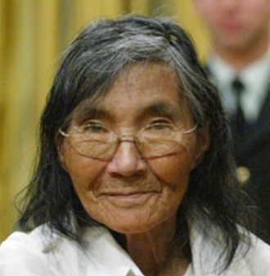
LITTÉRATURE QUÉBÉCOISE
Histoire, développement, formes contemporaines

Slide 2
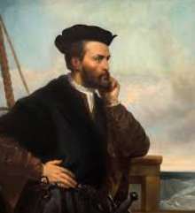
Jacques Cartier
(1491-1557)
Premier voyage (1534) – presque idyllique
Avec deux navires (le Triton et le Goéland), il explore le golfe du Saint-Laurent en suivant les traces des pêcheurs normands, basques et bretons.
Le vendredi 24 juillet 1534, il met pied à terre et plante une croix avec l’inscription « Vive le roi de France » dans la baie de Gaspé qu’il revendique pour le roi de France.
Deuxème voyage (1535-1536) – infernal
L’hiver de l’Amérique du Nord arrive et surprend les Français ; le fleuve gèle et emprisonne les navires. Les hommes souffrent du scorbut et meurent pour la plupart.
Troisième voyage (1541-1542) – arnaque financière
Cartier lance une expédition vers le Nord pour trouver des diamants et autres pierres précieuses. Aussitôt rentré en France, il fait expertiser le minerai et apprend qu’il ne rapporte que de la pyrite et du quartz sans valeur. Sa mésaventure sera à l’origine de l’expression « faux comme des diamants du Canada ».

Slide 3
Lesdits sauvages traversèrent avec une de leurs barques, et nous apportèrent des pièces de loup-marin, tout cuit, qu’ils mirent sur des pièces de bois ; et puis se retirèrent, nous faisant signe qu’ils nous les donnaient. Nous envoyâmes deux hommes à terre avec des hachettes et couteaux, patenôtres et autres marchandises ; à quoi ils démontrèrent grande joie. Et aussitôt les sauvages traversèrent en foule, avec leurs dites barques, du côté où nous étions, avec des peaux et ce qu’ils avaient, pour avoir de notre marchandise ; et ils étaient au nombre, tant hommes, femmes, qu’enfants, plus de trois cents, dont une partie de leurs femmes, qui ne traversèrent point, dansaient et chantaient, étant dans la mer jusqu’aux genoux. Les autres femmes, qui étaient passées de l’autre côté où nous étions, vinrent franchement à nous, et nous frottaient les bras avec leurs mains, et puis levaient les mains jointes au ciel, en faisant plusieurs signes de joie ; et se fièrent tellement à nous, qu’à la fin nous marchandâmes, main à main, avec eux, tout ce qu’ils avaient, de sorte qu'il ne leur restait pas autre chose que leurs corps nus, parce qu’ils nous donnèrent tout ce qu’ils avaient, qui est chose de peu de valeur. [...]
Nous leur donnâmes des couteaux, des patenôtres de verre, des peignes, et autres objets de peu de valeur, pour lesquels ils faisaient plusieurs signes de joie, levant les mains au ciel, en chantant et dansant dans leurs dites barques. Cette gent se peut nommer sauvage, car c’est la plus pauvre gent qui puisse être au monde ; car tous ensemble n’avaient que la valeur de cinq sols, leurs barques et leurs rets de pêche exceptés. Ils sont tout nus, sauf une petite peau, avec laquelle ils couvrent leur nature, et quelques vieilles peaux de bêtes qu’ils jettent sur eux en écharpe. Ils ne sont point de la même race, ni de la même langue que les premiers que nous avions trouvés. Ils ont la tête rasée en rond, tout à l’entour, sauf une touffe sur le dessus de la tête, qu’ils laissent longue, comme une queue de cheval, qu’ils lient et serrent sur leurs têtes en une toque avec des courroies de cuir. Ils n’ont autre logis que sous leurs dites barques, qu’ils tournent à l’envers, et se couchent sur la terre sous celles-ci. Ils mangent leur viande presque crue, après l’avoir un peu chauffée sur les charbons, et pareillement leurs poissons.
(CARTIER, Jacques, Voyages en Nouvelle-France, coll. « Cahiers du Québec », Montréal, Hurtubise HMH, 1977, pp. 56-59.)

Slide 4
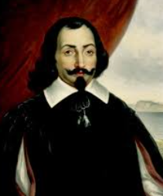
Samuel de Champlain – 11 voyages au Canada
(entre 1567 et 1570-1635)
Explorateur, géographe et dessinateur français, fondateur de la ville de Québec (plus intellectuel que Cartier). Il a des buts commerciaux mais aussi scientifiques.
Il a esquissé une carte du fleuve Saint-Laurent (par la suite, il a exploré et cartographié tout le littoral de l’Atlantique), à son retour en France il a écrit un compte-rendu de ses voyages intitulé Des Sauvages (relation de son séjour dans une tribu de Montagnais près de Tadoussac).
Champlain veux établir une colonie permanente dont il devient lieutenant (justice, police), puis il est nommé gouverneur de la Nouvelle France. Il contracte de nombreuses alliances avec des tribus amérindiennes.
Il prend aussi le temps de rédiger une description détaillée du pays, des mœurs, des coutumes et de la façon de vivre des Autochtones. Il s’émerveille devant la beauté du paysage et la fertilité des lieux.

Slide 5
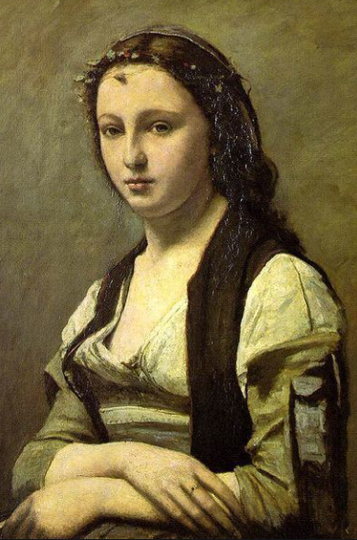
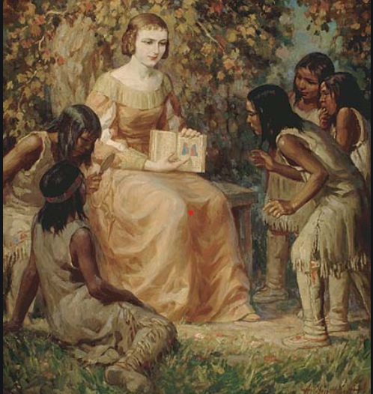
Hélène Boullé – femme de Samuel de Champlain
(1598-1654)
Elle avait 12 ans, lui 43. Le contrat de mariage ne pouvait prendre effet que deux ans plus tard, mais Champlain a reçu 4 500 livres comme dot, ce qui était une contribution significative à ses efforts à Québec.
Dans des conditions très difficiles (manque de nourriture, attaques régulières des Iroquois, absence d’aide de la part de la France), elle est un fort soutien pour la colonie. Hélène apprend à parler l’algonquin et s’occupe des Amérindiens et des malades. Elle est tellement belle et patiente que les Amérindiens l’adorent comme une divinité.
x
La vie conjugale ne marche pas très bien. Hélène n’a qu’un désir : devenir religieuse. En 1624, elle retourne en France pendant que Champlain reste à Québec. Ils ne se verront plus.
(Elle est entrée au couvent des Ursulines de Paris sous le nom d’Hélène de Saint-Augustin.)

Slide 6
Cependant, une quantité de sauvages vivait proche de nous dans des cabanes, faisait la pêche aux anguilles qui commence autour du 15 septembre et finit au 15 octobre. En ce temps, tous les sauvages se nourrissent de cette manne et en font sécher pour l’hiver jusqu’au mois de février, alors que les neiges sont hautes de deux pieds et demi, allant jusqu’à trois pieds. C’est le temps quand ils accommodent leurs anguilles et autres choses qu’ils font chercher, qu’ils chassent les castors qui se trouvent là jusqu’au début janvier. [...]
Tous ces peuples pâtissent tant que, quelquefois, ils sont contraints de vivre de certains coquillages, de manger leurs chiens, se couvrir de peaux contre le froid. Je tiens que si on leur enseignait à vivre et à labourer des terres et autre chose, ils apprendraient fort bien. Car il y en a assez qui ont un bon jugement et répondent à propos à ce qu’on leur demande. Ils ont une méchanceté en eux, qui est d’user de vengeance et d’être grands menteurs, gens auxquels il ne faut pas trop se fier, sinon avec raison et force en main.
Ils promettent assez mais ils tiennent peu. Ce sont des gens dont la plupart n’ont point de loi, d’après ce que j’ai pu voir, avec tout plein d’autres fausses croyances. Je leur demandai de quelle cérémonie ils se servaient pour prier leur dieu, ils me dirent qu’ils ne s’en servaient point d’autres, chacun le priant en son cœur, à sa guise. Voilà pourquoi il n’y a aucune loi chez eux et ne savent pas ce que c’est qu’adorer et prier Dieu, puisqu’ils vivent comme des bêtes brutes. Je crois qu’ils seraient réduits bons chrétiens si on habitait leur terre, ce qu'ils désirent pour la plupart.
(CHAMPLAIN, Samuel de, Œuvres de Champlain, t. II, Montréal, Le Jour éditeur, 1973, pp. 303-311.)

Slide 7
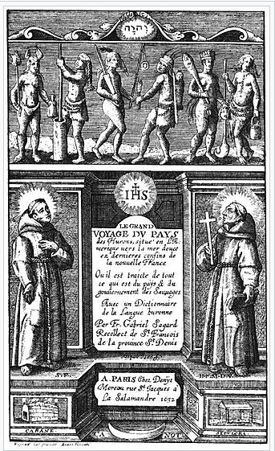
Gabriel Sagard
(1614-1650)
Missionnaire récollet français qui a séjourné en Nouvelle-France
pendant une période de 8 ou 9 mois (1623-1624).
Le Grand voyage du pays des Hurons (publié en 1632) :
ouvrage précurseur des ethnographies modernes
Dictionnaire de la langue huronne, « partitions » des chansons
indiennes…
1636 : Histoire du Canada (défense et illustration des récollets par
rapport à la poussée des jésuites soutenus par Richelieu)
Approche plus empathique des « sauvages », inspirée de saint
François d’Assise et de Bartolomé de Las Casas

Slide 8
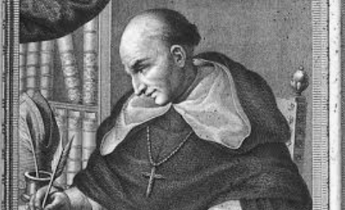
Controverse de Valladolid (1550-1551)
Un débat qui a opposé le théologien dominicain Bartolomé de las Casas (évêque de Chiapas au Mexique) à Juan Ginés de Sépúlveda
Réunissait des théologiens, des juristes et des administrateurs du royaume, Charles Quint voulait qu’ils « traitent et parlent de la manière dont devaient se faire les conquêtes dans le Nouveau Monde […] pour qu'elles se fassent avec justice et en sécurité de conscience ».
Les Amérindiens ont-ils une âme ? Est-on libre de les réduire à l’esclavage ? Doivent-ils au contraire obtenir un statut égal aux Européens?
Résultat : les Amérindiens obtiennent un statut égal à celui des Blancs
X
Cette décision ne s'applique pas aux Noirs d’Afrique (les Européens vont généraliser la pratique de la traite des Noirs pour alimenter le Nouveau-Monde en esclaves).
Bartolomé de Las Casas est considéré comme l’un des premiers défenseurs des droits des peuples originaires d’Amérique et une figure historique de la lutte pour les droits de l’Homme.

Slide 9
Premièrement, je commencerai par l’oiseau le plus beau, le plus rare et le plus petit qui soit, peut-être, au monde, qui est le vicilin ou oiseau-mouche, que les Indiens appellent en leur langue ressuscité. Cet oiseau, en corps, n’est pas plus gros qu’un grillon, il a le bec long et très délié, de la grosseur de la pointe d’une aiguille, et ses cuisses et ses pieds aussi menus que la ligne d'une écriture; l’on a autrefois pesé son nid avec les oiseaux et trouvé qu’il ne pèse davantage que vingt-quatre grains ; il se nourrit de la rosée et de l’odeur des rieurs sans se poser sur celles-ci, mais seulement en voltigeant par-dessus. Sa plume est aussi déliée que duvet et est très plaisante et belle à voir pour la diversité de ses couleurs. Cet oiseau (à ce qu’on dit) se meurt, ou pour mieux dire s’endort, au mois d’octobre, demeurant attaché à quelque petite branchette d’arbre par les pieds, et il se réveille au mois d’avril, quand les fleurs sont en abondance, et quelquefois plus tard, et pour cette cause est appelé, en langue mexicaine, ressuscité. Il en vint quantité en notre jardin de Québec lorsque les fleurs et les pois y sont fleuris, et je prenais plaisir de les y voir ; mais ils vont si vite que n’était qu’on en peut parfois approcher de fort près, à peine les prendrait-on pour oiseaux mais pour papillons ; mais y prenant garde de près, on les discerne et reconnaît à leur bec, à leurs ailes, plumes et à tout le reste de leur petit corps bien formé. Ils sont fort difficiles à prendre, à cause de leur petitesse et pour n’avoir aucun repos ; mais quand on les veut avoir, il se faut approcher des fleurs et se tenir coi, avec une longue poignée de verges, de laquelle il les faut frapper si on peut, et c’est l’invention et la manière la plus aisée pour les prendre. Nos religieux en avaient un en vie, enfermé dans un coffre ; mais il ne faisait que bourdonner là-dedans et quelques jours après il mourut, n’y ayant moyen aucun d’en pouvoir nourrir ni conserver longtemps en vie.
(SAGARD, Gabriel, Le Grand Voyage du pays des Hurons, Montréal, Bibliothèque québécoise, 1990, pp. 301-302.)

Slide 10
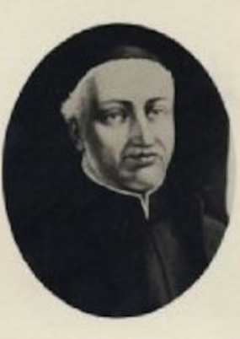
Paul Ragueneau
(1608-1680)
Missionnaire jésuite et l’un des principaux auteurs des Relations
(73 tomes en tout) qui ont raconté le récit des martyrs canadiens.
De 1632 à 1672, les jésuites ont le monopole du Canada
x
prépondérants même après cette date.
Ragueneau maîtrisait parfaitement la langue huronne. Son zèle est honoré par le baptême de 3 000 Indiens en 1649.
En 1650, il devient vice-recteur du collège de Québec et supérieur de la mission canadienne. Il est le premier à décrire les chutes du Niagara.
Il organisait les sauvetages de Blancs (mais aussi de Hurons) des territoires menacés par des massacres iroquois.

Slide 11
Le martyre de Saint Jean de Brébeuf (patron du Canada à partir de 1940)
Pendant que ce bon père encourageait ainsi ces bonnes gens, un misérable renégat, qui demeurait captif avec les Iroquois, que le père Brébeuf avait autrefois instruit et baptisé, l’entendant parler du paradis et du saint baptême fut irrité et lui dit : « Échon, c’est le nom du père Brébeuf en huron, tu dis que le baptême et les souffrances de cette vie mènent droit au paradis ». Le barbare ayant dit cela prit un chaudron plein d’eau bouillante et le verse sur son corps à plusieurs reprises en dérision du saint baptême [...] Après cela, ils lui firent souffrir plusieurs autres tourments : le premier fut de faire rougir des haches toutes rouges de feu et les appliquer sur les reins et sous les aisselles. Ils font un collier de ces haches toutes rouges de feu et le mettent au col de ce bon père [...] Après cela ils lui mirent une ceinture d’écorce toute pleine de poix et de résine et y mirent le feu qui grilla tout son corps. Pendant tous ces tourments, le père de Brébeuf souffrait comme un rocher insensible aux feux et aux flammes, ce qui étonnait tous les bourreaux qui le tourmentaient.
(The Jesuit Relations and Allied Documents, vol. 34, New York, Reuben Gold Thwaites/Pageant Book, 1959, p. 26, 28, 30.)

Slide 12
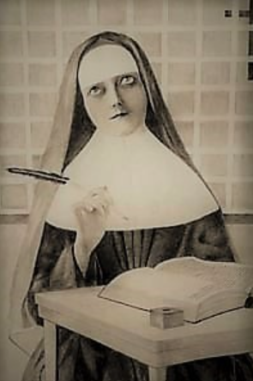
Marie Morin
(1649-1730)
Première religieuse née sur le sol canadien et l’une des premières
écrivaines.
À partir de 1697, elle rédige les Annales de l’Hôtel-Dieu de Montréal
Ouvrage précieux qui décrit la vie quotidienne de la colonie.
Marie se définit comme une « chétive historienne » : elle mêle souvent le réel au merveilleux
Il s’agit d’un autre type d’écriture que les Relations ou les récits de voyage : plus quotidien, plus féminin.
Plutôt que de fournir une description de grands exploits de quelques héros, Marie s’attache au quotidien d’une communauté qui doit vivre et survivre.

Slide 13
Fondation de la ville de Montréal (locus amoenus)
Cette sainte et vénérable troupe s’embarqua avec monsieur de Chomedey dans une chaloupe qui est la voiture ordinaire du pays. Ils partirent de Québec, à ce qu’on peut conjecturer, dans le commencement du mois de mai [1642], puisqu’ils arrivèrent à l’île de Ville-Marie, terre de promesse et de grande espérance, le 17 du dit mois. Aussitôt qu’ils aperçurent cette chère ville future dans les desseins de Dieu, qui n’était encore que des forêts de bois debout, ils chantèrent des cantiques de joie et d’action de grâces à Dieu de les avoir amenés si heureusement à ce terme, comme les Israéliens firent autrefois et mirent pied à terre dans le lieu où est bâtie la ville à présent. Mademoiselle Mance m’a raconté plusieurs fois par récréation que le long de la grève, à plus d’une demi-lieue, on ne voyait que prairies émaillées de fleurs de toutes couleurs qui faisaient une beauté charmante. Après être descendu de la chaloupe et mis pied à terre, monsieur de Chomedey se jeta à genoux pour adorer Dieu dans cette terre sauvage et toute la compagnie avec lui qui, tous ensemble, rendirent les devoirs de religion à la suprême Majesté de Dieu, qui ne lui avaient point encore été offerts en ce lieu barbare, habité par des nations qui nous font la guerre aujourd’hui depuis ce temps. Ils chantèrent encore des psaumes et des hymnes au Seigneur, puis les hommes travaillèrent à dresser des tentes ou pavillons, comme de vrais Israéliens, pour se mettre à couvert du plus fort des pluies et des orages qui furent grands et extraordinaires cette année-là. Le lendemain matin, on dressa un autel où toutes nos dames épuisèrent leur industrie et leurs bijoux et firent en ces rencontres tout ce que leur dévotion leur suggéra. Après quoi le révérend père Duperron, jésuite, offrit la sainte hostie à son père éternel en odeur de suavité. Le 18e jour du mois de mai de l’année [1642], on ne saurait dire la joie et la consolation que ressentait alors cette troupe élue, car je les crois tous des saintes. On n’entendait de tous côtés que des voix de cantiques, d’hymnes et psaumes en actions de grâces et de louanges à Dieu. Surtout de nos dames qui en firent leur principale affaire, pendant que les hommes commencèrent à travailler pour se faire des abris et mettre leur vie en assurance. Monsieur de Chomedey voulut abattre le premier arbre, disant qu’étant le gouverneur, cet honneur lui était dû.
(MORIN, Marie, Annales de l’Hôtel-Dieu de Montréal, Mémoires de la Société historique de Montréal, Montréal, Imprimerie des éditeurs, 1921, pp. 60-61.)

Slide 14
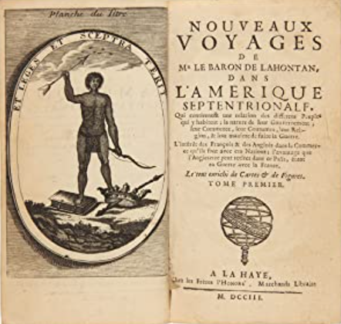
Louis-Armand de Lom d’Arce – le baron de Lahontan
(1666-1716)
Aventurier français qui s’est embarqué pour la Nouvelle-France
à l’âge de 16 ans pour fuir les créanciers de son père
1703 : Nouveaux Voyages (réaction polémique aux Relations des jésuites qu’il considère comme partiales)
1703 (en Hollande) : Dialogues avec un Sauvage
5 parties : religion, lois, bonheur, médecine, mariage (comparaison avec la France)
20 ans avant les Lettres persanes de Montesquieu : une première tentative de relativiser la civilisation européenne. Influence sur Swift, Diderot, Voltaire, Rousseau…
Le mythe du bon sauvage

Slide 15
Adario : Si je n’estois pas si informé que je le suis de tout ce qui se passe en France, & que mon voyage de Paris ne m’eût pas donné tant de conoissances & de lumières, je pourrois me laisser aveugler par ces apparences extérieures de félicité, que tu me représentes ; mais ce Prince, ce Duc, ce Maréchal, & ce Prélat, qui sont les premiers que tu me cites, ne sont rien moins qu’heureux, à l’égard de Hurons, qui ne conoissent d’autre félicité que la tranquillité d’âme, & la liberté. Or ces grands seigneurs se haïssent intérieurement les uns les autres, ils perdent le sommeil, le boire & le manger pour faire leur cour au Roy, pour faire des pièces à leurs ennemis ; ils se font des violences si fort contre nature, pour feindre, déguiser, & souffrir, que la douleur que l’âme en ressent surpasse l’imagination. N’est-ce rien, à ton avis, mon cher Frère, que d’avoir cinquante serpens dans le cœur ? Ne vaudroit-il pas mieux jetter Carrosses, dorures, Palais, dans la rivière, que d’endurer toute sa vie tant de martires ? Sur ce pied là j’aimerois mieux si j’étois à leur place, estre Huron, avoir le Corps nû, & l’âme tranquille. Le corps est le logement de l’âme, qu’importe que ce Corps soit doré, étendu dans un Carrosse, assis à une table, si cette ame le tourmente, l’afflige & le désole? Ces grands seigneurs, dis-je, sont exposez à la disgrâce du Roy, à la médisance de mille sortes de Personnes, à la perte de leurs Charges, au mépris de leurs semblables ; en un mot leur vie molle est traversée par l’ambition, l’orgueuil, la présomption & l’envie. Ils sont esclaves de leurs passions, & de leur Roy, qui est l’unique François heureux, par rapport à cette adorable liberté dont il jouit tout seul. Tu vois que nous sommes un millier d’hommes dans notre Village, que nous-nous aimons comme frères ; que ce qui est à l’un est au service de l’autre ; que les Chefs de guerre, de Nation & de Conseil, n’ont pas plus de pouvoir que les autres Hurons ; qu’on n’a jamais veu de querelles ni de médisances parmi nous; qu’enfin chacun est maître de soy-même, & fait tout ce qu’il veut, sans rendre conte à personne, & sans qu’on y trouve à redire. Voilà, mon Frère, la diférence qu’il y a de nous à ces Princes, à ces Ducs, &c. laissant à part tous ceux qui estant au dessous d’eux doivent, par conséquent, avoir plus de peines, de chagrin & d’embarras.
(LAHONTAN, Louis-Armand de Lom d’Arce, Œuvres complètes, coll. « Bibliothèque du Nouveau Monde », édition critique par Real Ouellet et Alain Beaulieu, t. II, Montréal, ©Presses de l'Université de Montréal, 1990, pp. 855-857.)

